Slide 1
Для учащихся 1 года обучения дополнительной общеразвивающей программы «Следуя за Терпсихорой» Возраст 5-6 лет Педагог дополнительного образования Мельникова Марина Олеговна
МБУДО «Центр внешкольной работы»
Задание «Позы epaultement croise et efface, ecartee вперед и назад, I, II, III, IV arabesques»
г. Петропавловск-Камчатский
2025 год

Slide 2
Здравствуйте, дорогие дети и родители! Предлагаю вспомнить, повторить и закрепить позы в классическом танце.

Slide 3
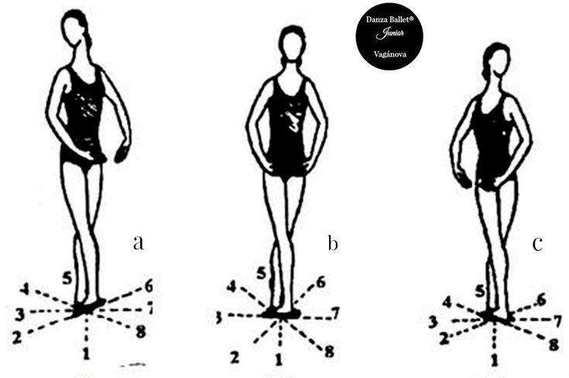
Epaultement croise et efface

Slide 4
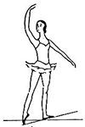
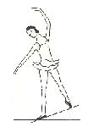
Позы ecartee вперед и назад

Slide 5
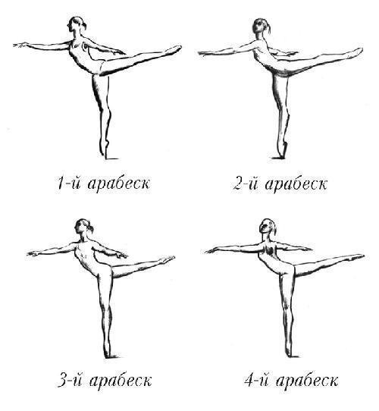
I, II, III, IV arabesques

Slide 6
Задание детям
Выполните поочередно позы классического танца перед зеркалом.
Следите за точностью ракурса и положением рук и ног.
Можно включить спокойную классическую музыку.

Slide 7
Задание родителям
Настройтесь на положительный лад и настройте ребенка.
Следите за правильностью исполнения упражнений.
Снимите выполненное задание на видео и пришлите в группу.
Желаю удачи!

